Slide 1
HRA DO HODINY
Detektiv detailu
Zvětšený výřez (tah štětce, ruka, kus pozadí). Co je na celém obraze? Jaké století? Postupné oddalování.
15 min · 6 až 9 let, 10 až 14 let, 15 let a více
Notes:
Žáci poznávají techniku a rukopis z detailu, ne z celku. Učí se, že obraz je fyzická věc: vrstvy, tahy, praskliny, zlato.

Slide 2
CÍL HODINY
Z jednoho detailu poznáte techniku i dobu vzniku. Uvidíte, že obraz je fyzická věc: vrstvy, tahy štětcem, praskliny a zlato.

Slide 3
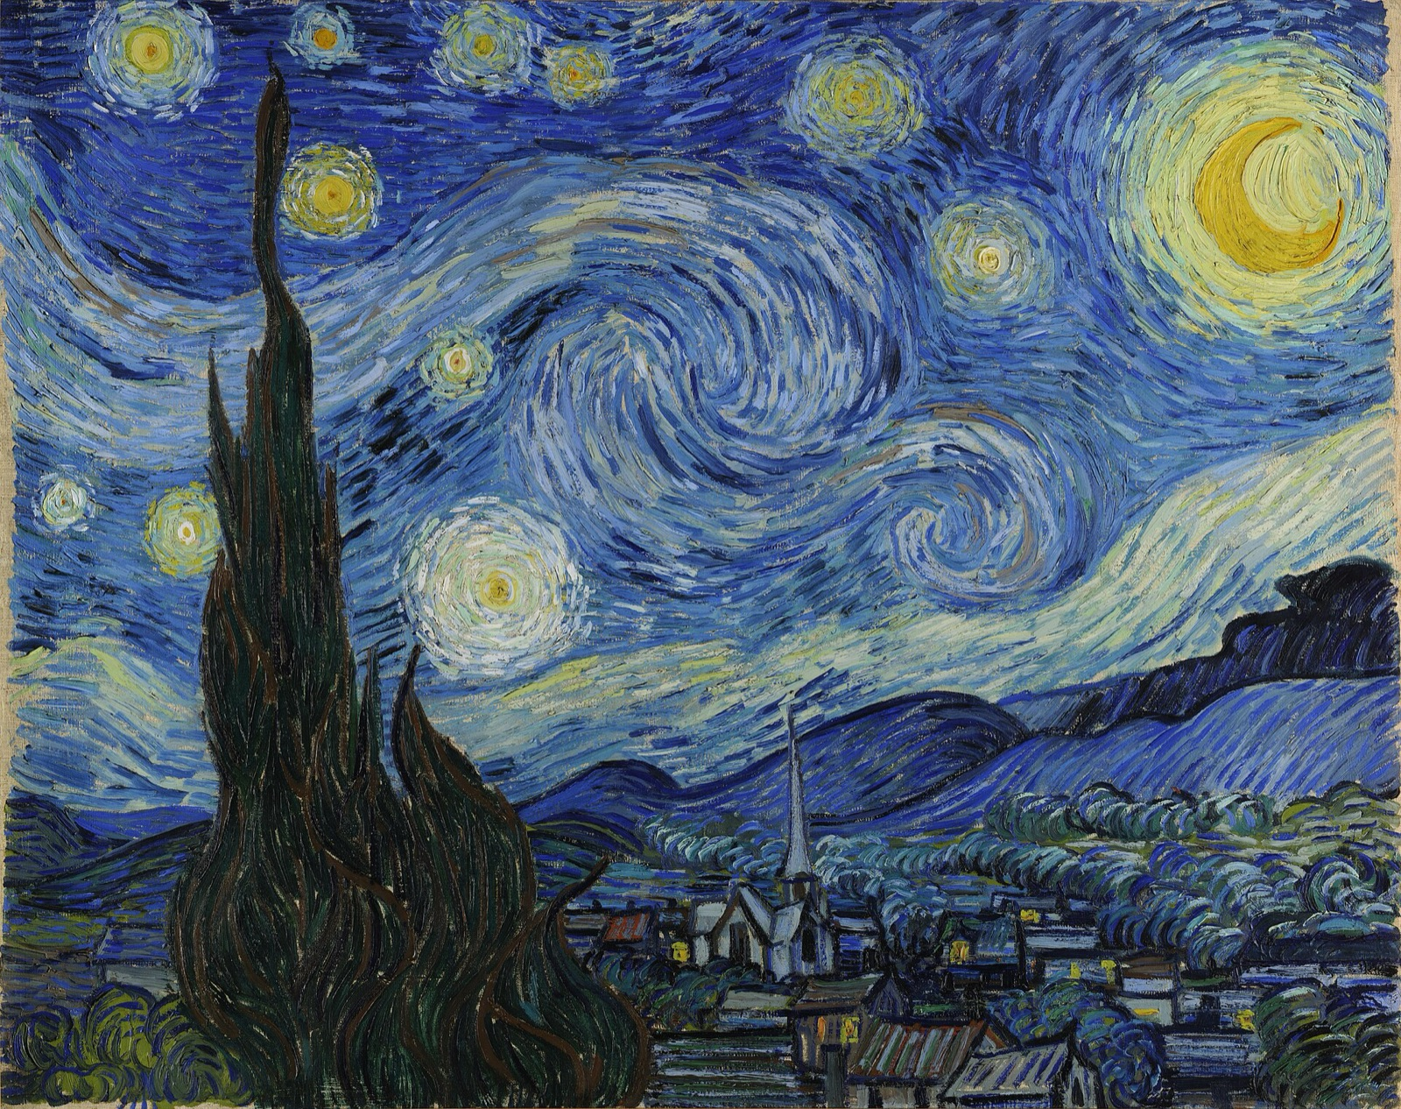
EVOKACE
Co to je? Co je kolem? Z jaké doby?

Slide 4
EVOKACE: ODHALENÍ POPISKU
Hvězdná noc
Vincent van Gogh · 1889 · Muzeum moderního umění · Public domain

Slide 5
EVOKACE: VIDEO
Girl with a Pearl Earring pod mikroskopem Hirox
4:43 · anglicky, české titulky automatickým překladem · Hirox 3D Digital Microscopy
Přehrát video
https://www.youtube-nocookie.com/embed/cKaZYTwmjwU
Notes:
Nechte třídu co nejdéle nehádat, co to je, a sledovat jen tvary a barvy. Zvuk není potřeba, u mladších ho vypněte.

Slide 6
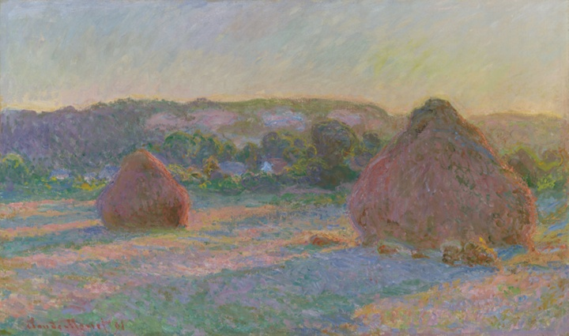
DÍLO 1 Z 5
Kupky sena (Konec léta)
Claude Monet · 1890–91 · Art Institute of Chicago · CC0-1.0

Slide 7
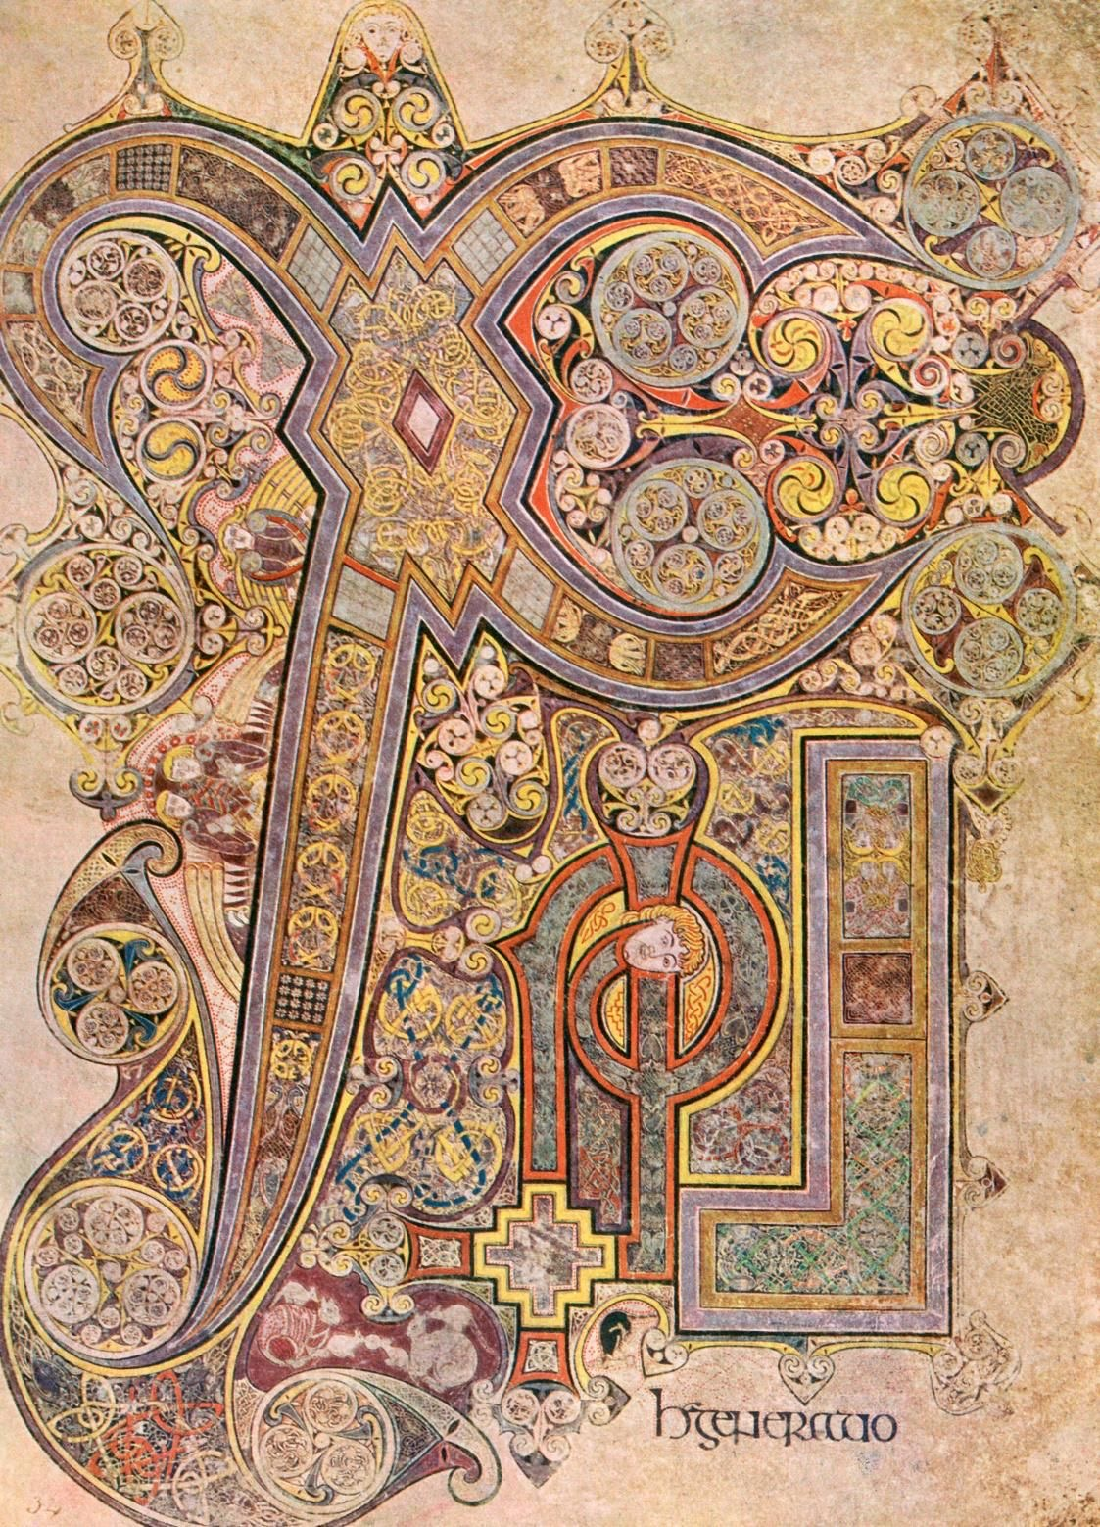
DÍLO 2 Z 5
Monogram Krista Chi-Rho, Kniha z Kellsu
skriptoři a iluminátoři klášterního okruhu Iona/Kells · asi 800 · Trinity College Dublin Library · Public domain

Slide 8
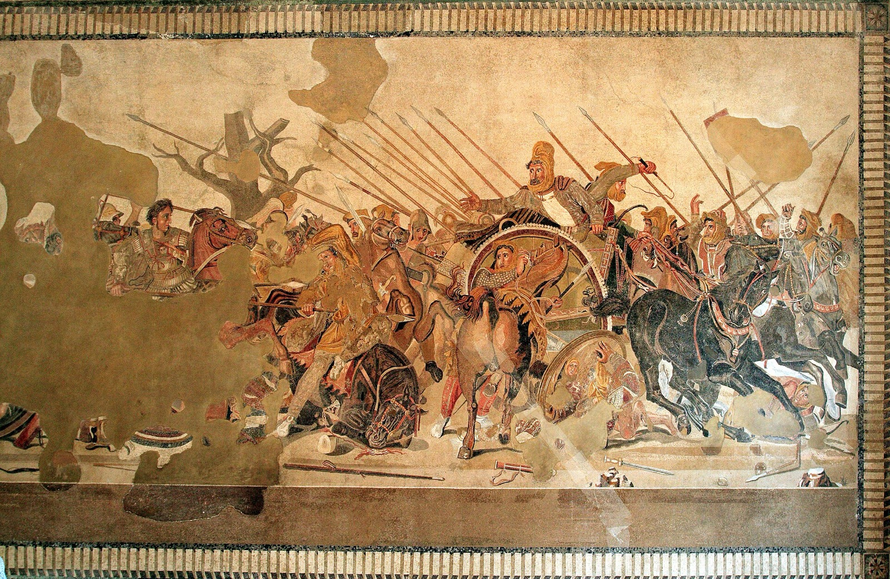
DÍLO 3 Z 5
Alexandrova mozaika
Neznámý římský mozaikář; patrně podle helénistické malby · asi 120–100 př. n. l. · Museo Archeologico Nazionale di Napoli · CC BY-SA 3.0

Slide 9
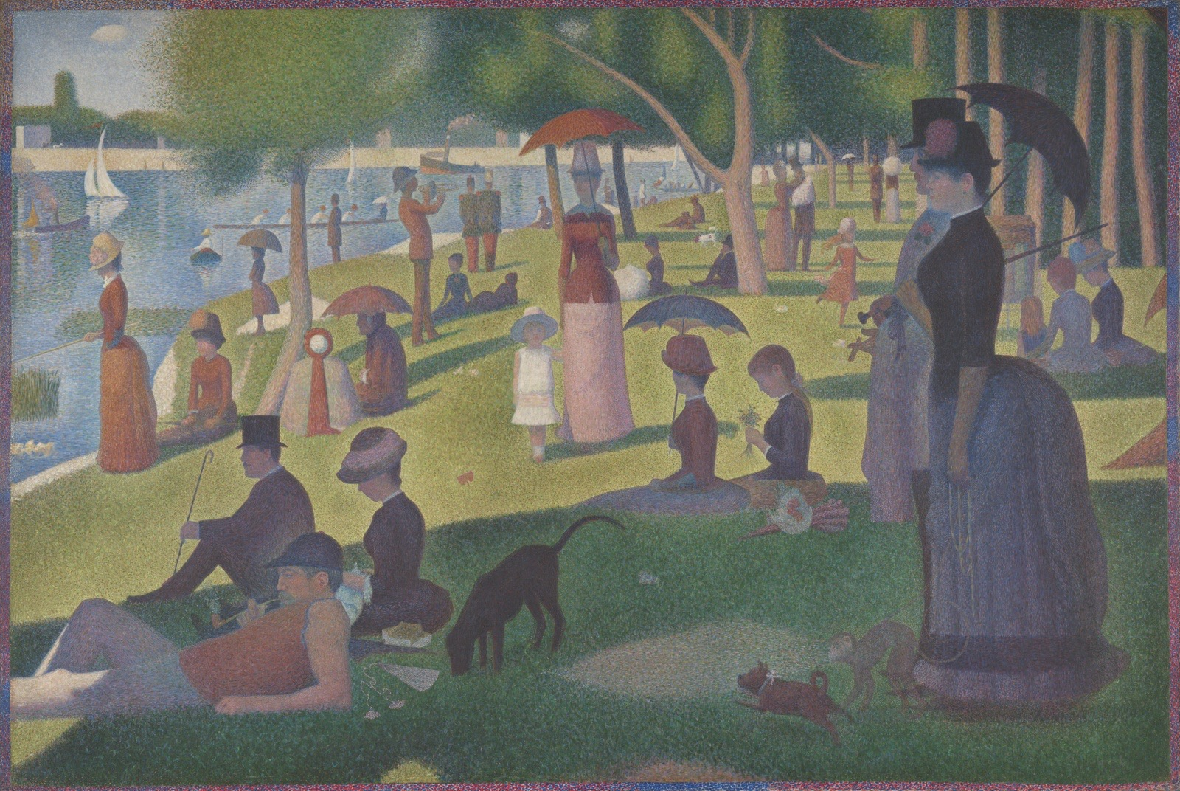
DÍLO 4 Z 5
Nedělní odpoledne na ostrově Grande Jatte — 1884
Georges Seurat · 1884–86, bordura doplněna 1888–89 · Art Institute of Chicago · CC0-1.0

Slide 10
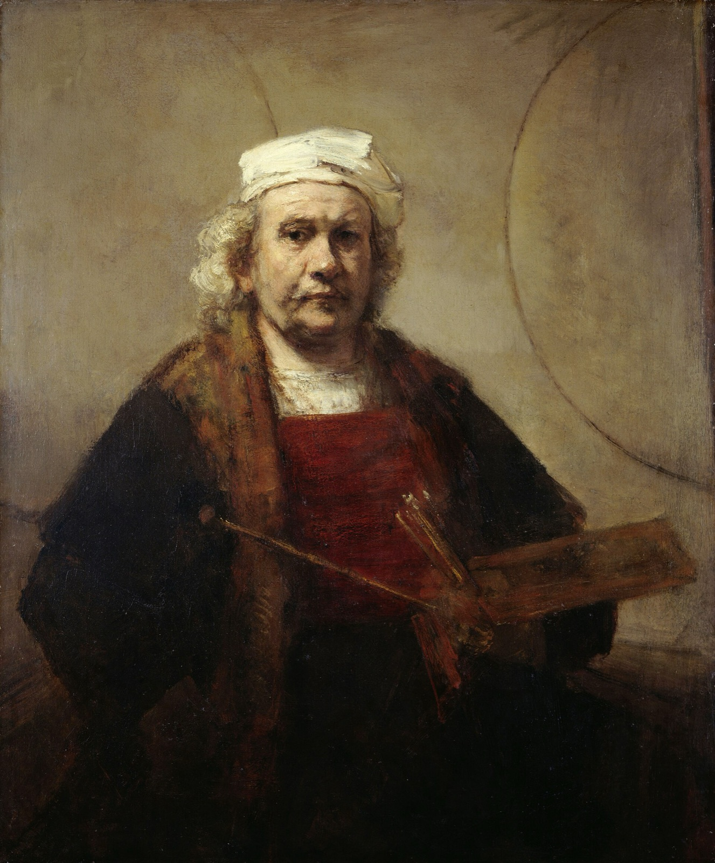
DÍLO 5 Z 5
Autoportrét se dvěma kruhy
Rembrandt van Rijn · asi 1665–1669 · Kenwood House · Public domain

Slide 11
NA ZÁVĚR
Reflexe
Změnil detail váš názor na to, jak „snadné“ dílo je?

